Slide 1
信息学院2023版《学生手册》解读主题班会
2022年10月22日

Slide 2
目
一
学生手册介绍
录
二
重点内容须知
Contents
三
班团干部学习
四
寝室卧谈交流
Notes:
模板来自于 http://docer.wps.cn

Slide 3
一、学生手册介绍
上篇：国家、安徽省有关高等教育相关政策法规。
A、高等学校学生行为准则
1、志存高远，坚定信念。努力学习马克思列宁主义、毛泽东思想、邓小平理论和“三个代表”重要思想，面向世界，了解国情，确立在中国共产党领导下走社会主义道路、实现中华民族伟大复兴的共同理想和坚定信念，努力成为有理想、有道德、有文化、有纪律的社会主义新人。
2、热爱祖国，服务人民。弘扬民族精神，维护国家利益和民族团结。不参与违反四项基本原则、影响国家统一和社会稳定的活动。培养同人民群众的深厚感情，正确处理国家、集体和个人三者利益关系，增强社会责任感，甘愿为祖国为人民奉献。
3、勤奋学习，自强不息。追求真理，崇尚科学；刻苦钻研，严谨求实；积极实践，勇于创新；珍惜时间，学业有成。
4、遵纪守法，弘扬正气。遵守宪法、法律法规，遵守校纪校规；正确行使权利，依法履行义务；敬廉崇洁，公道正派；敢于并善于同各种违法违纪行为作斗争。
5、诚实守信，严于律己。履约践诺，知行统一；遵从学术规范，恪守学术道德，不作弊，不剽窃；自尊自爱，自省自律；文明使用互联网；自觉抵制黄、赌、毒等不良诱惑。
6、明礼修身，团结友爱。弘扬传统美德，遵守社会公德，男女交往文明；关心集体，爱护公物，热心公益；尊敬师长，友爱同学，团结合作；仪表整洁，待人礼貌；豁达宽容，积极向上。
7、勤俭节约，艰苦奋斗。热爱劳动，珍惜他人和社会劳动成果；生活俭朴，杜绝浪费；不追求超越自身和家庭实际的物质享受。
8、强健体魄，热爱生活。积极参加文体活动，提高身体素质，保持心理健康；磨砺意志，不怕挫折，提高适应能力；增强安全意识，防止意外事故；关爱自然，爱护环境，珍惜资源。

Slide 4
一、学生手册介绍
上篇：国家、安徽省有关高等教育相关政策法规。
B、电话卡、银行卡违法犯罪与电信诈骗
1、“两卡”犯罪则是指非法出租、出售、买卖“两卡”的违法犯罪活动。
2、电信诈骗：不听、不信、不转账，防诈、反诈、人人有责。

Slide 5
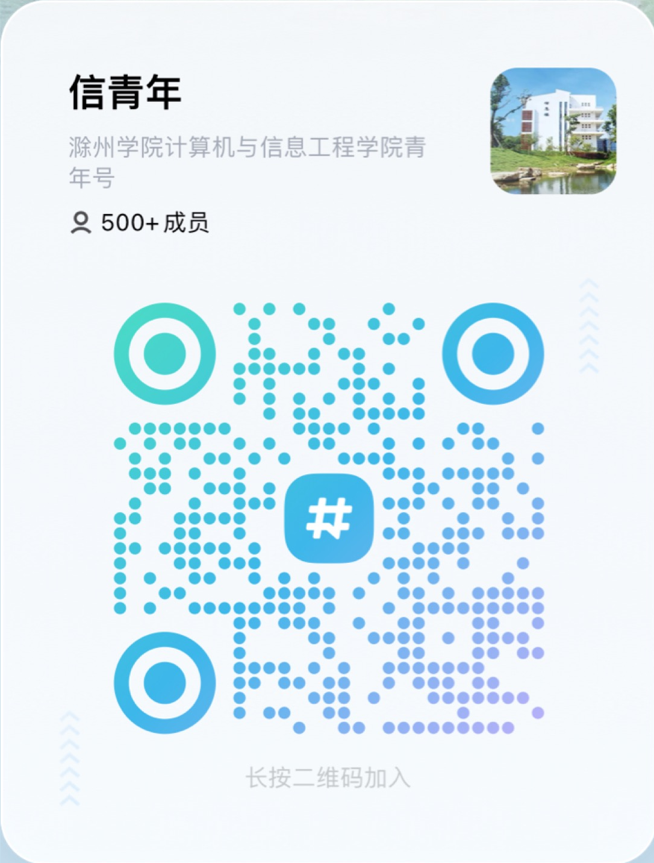
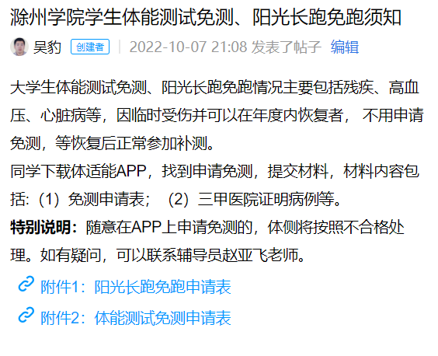
一、学生手册介绍
上篇：国家、安徽省有关高等教育相关政策法规。
C、体能测试和阳关长跑
《国家学生体质健康标准（2014年修订）》：学生测试成绩评定达到良好及以上者，方可参加评优与评奖；成绩达到优秀者，方可获体育奖学分。测试成绩评定不及格者，在本学年度准予补测一次，补测仍不及格，则学年成绩评定为不及格。普通高中、中等职业学校和普通高等学校学生毕业时，《标准》测试的成绩达不到50分者按结业或肄业处理。
PS：学生因病或残疾可向学校提交暂缓或免予执行《标准》的申请，经医疗单位证明，体育教学部门核准，可暂缓或免予执行《标准》，并填写《免予执行<国家学生体质健康标准>申请表》（附表7），存入学生档案。确实丧失运动能力、被免予执行《标准》的残疾学生，仍可参加评优与评奖，毕业时《标准》成绩需注明免测。

Slide 6
一、学生手册介绍
下篇：学校有关规章制度。
A、学籍与学位：知道怎么才能毕业和获得学位？
B、综合管理：指导同学如何在学校学习、工作、生活？
C、考核奖惩：知道自己如何从善如流、嫉恶如仇？
D、资助管理：励志感恩筑梦！

Slide 7
二、重点内容须知
A、《滁州学院本科生学年学分制学籍管理办法》
1、请假必须由辅导员批假、销假；
2、毕业条件：在学校规定的学习年限内，修完人才培养方案规定内容，成绩合格，达到学校毕业要求。受到纪律处分、毕业时尚未解除的无法毕业。
3、上课坐前排，平时成绩如何拿，考前如何复习，课程是不是有主副之分？

Slide 8
二、重点内容须知
B、《滁州学院学士学位授予工作实施细则（修订）》
在校学习期间有下列情形之一者，不授予学士学位：
1．违反国家法律受到刑事处罚；
2．因各种原因，未准许毕业；
3．虽获准毕业，但专业核心课程（或专业主干课程）累计有四门及以上重考或重修；
4．虽获准毕业，但平均学分绩点低于1.8；
5．受到记过、留校察看处分；
6．学位论文作假或剽窃他人学术成果者；
7．因其它原因，经校学位评定委员会认定不能授予学士学位者。
对属于以上第3、4、5款的，在校学习期间有下列情形之一者，可适当放宽授予学士学位要求：
1．考取硕士研究生；
2．获国家发明专利且排前三名；
3．参加与本专业相关的国家级学科竞赛或技能竞赛获得三等及以上奖励（排名第一），或省级学科竞赛或技能竞赛获得二等及以上奖励（排名第一），具体赛事以安徽省教育厅发布的《安徽省大学生学科和技能竞赛A、B类项目列表》为准。
4.对受到记过处分的学生，在处分后获得校级及以上“三好学生”荣誉称号或校级二等及以上奖学金，可适当放宽学士学位授予要求。

Slide 9
二、重点内容须知
C、《滁州学院学生违纪处分办法（修订）》
1．纪律处分： 警告、严重警告、记过、留校察看、开除学籍，装档政审。
2、打架，偷盗，拾物不还，恐吓、辱骂他人
3、公共区域抽烟、酗酒；
4、私自租房、夜不归宿、晚归，大功率电器和明火使用，饲养宠物；
5、黄赌毒，裸贷，偷拍、偷窥；
6、网贷、网络刷单、两卡；
7、诬告、不实举报、网络不当言论；
8、宿舍影响他人正常生活学习；
9、电动车超载、超速，不按规定停放；
10、代课、代考、考试作弊、阳光长跑作弊；
11、旷课
（1）一学期旷课累计（下同）在1至9学时者，给予警示或通报批评；
（2）旷课10至19学时者，给予警告处分；
（3）旷课20至29学时者，给予严重警告处分；
（4）旷课30至39学时者，给予记过处分；
（5）旷课40至49学时者，给予留校察看处分；
（6）旷课50学时以上者，按教育部《普通高等学校学生管理规定》第五十二条（八）款处理；

Slide 10
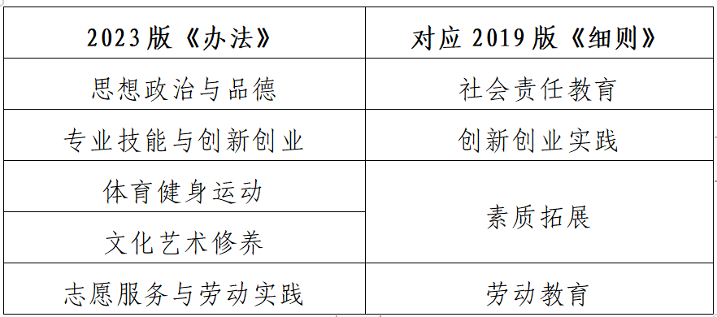
二、重点内容须知
D、《滁州学院本科生“第二课堂成绩单”制度实施办法（试行）》
“第二课堂”纳入学校人才培养方案，设置12个学分、5个模块，直接计入综合测评。
思想政治与品德（不少于3学分）：主要形式：包括主题党团日、党团课、党团校培训、主题班会、各级“青马工程”培训、“三下乡”社会实践活动、心理健康教育活动、廉洁教育活动、社会工作经历以及荣誉表彰等。
专业技能与创新创业（不少于3学分）：包括“挑战杯”等各级各类学科专业、创新创业类活动、竞赛，各类讲座、报告，科研项目、论文论著、知识产权以及注册成立公司、考取技能认证类或职业资格类证书等。
体育健身运动（不少于2学分）：包括各级各类体育活动、竞赛、运动会等。
文化艺术修养（不少于2学分）：包括各级各类文化艺术类活动、竞赛、展演等。
志愿服务与劳动实践（不少于2学分）：包括各类公益活动、志愿活动与服务性劳动实践，寝室教室文明创建等日常生活劳动实践，专业性劳动实践等。
“第二课堂”学分一般应在前三个学年修满，每学年至少获得4个学分，其中，思想政治与品德、专业技能与创新创业模块至少分别获得1学分，体育健身运动、文化艺术修养、志愿服务与劳动实践模块至少分别获得0.7学分，视为本学年“第二课堂”学分达标。
本科毕业生在校期间“第二课堂”学分累计达到18（含）学分以上成绩评定为“优秀”，16（含）学分以上成绩评定为“良好”，14（含）学分以上成绩评定为“中等”，12（含）学分以上成绩评定为“合格”，12学分以下成绩评定为“不合格”。

Slide 11
二、重点内容须知
E、《滁州学院学生奖学金与先进个人评选办法（修订）》
先进个人：三好学生标兵（优秀学生干部标兵）、三好学生（优秀学生干部）、优秀学生、校级优秀毕业生、省级优秀毕业生。
评选条件：（一）基本条件
1.热爱祖国，拥护中国共产党的领导；
2.遵守宪法和法律，遵守学校规章制度；评选学年内无违法违规违纪行为；之前有违纪处分的，评选学年内处分已解除；
3.诚实守信，道德品质优良；评选学年内无参与网络刷单等电信网络诈骗情况及其他不良信用记录；
4.学习勤奋刻苦，学风端正，成绩优良，评选学年所有课程（第二学位课程除外）无不及格现象；
5.积极参加体育锻炼，评选学年体质测试成绩达标，两学期阳光体育长跑成绩均合格（符合减免条件的按学校有关政策规定执行）；
6.积极参加集体活动、公益劳动和社会实践，评选学年“第二课堂”至少修满4个学分且各子模块达到最低学分要求。（此项自2024年起执行）

Slide 12
二、重点内容须知
E、《滁州学院学生奖学金与先进个人评选办法（修订）》
先进个人：三好学生标兵（优秀学生干部标兵）、三好学生（优秀学生干部）、优秀学生、校级优秀毕业生、省级优秀毕业生。
评选条件：（二）具体条件
1.三好学生标兵：①综合测评成绩在班级排名前5%；②智育成绩在班级排名前5%。
2. 优秀学生干部标兵：①担任学生干部，认真履行职责，积极开展工作，热心服务同学，富有创新精神，工作成绩突出；②综合测评成绩在班级排名前5%；③智育成绩在班级排名前10%。
3.三好学生：①综合测评成绩在班级排名前15%；②智育成绩在班级排名前15%。
4.优秀学生干部：①担任学生干部，认真履行职责，积极开展工作，热心服务同学，富有创新精神，工作成绩突出；②综合测评成绩在班级排名前15%；③智育成绩在班级排名前20%。
5.优秀学生：①综合测评成绩在班级排名前30%；②智育成绩在班级排名前40%。
6.校级优秀毕业生：①在校期间，普通本科学生获得奖学金（包括国家奖学金、国家励志奖学金、学校奖学金等）三次及以上，“专升本”学生获得奖学金（类别同上）一次及以上；②在校期间，至少获得一次校级及以上先进个人表彰（包括优秀共产党员、三好学生标兵、三好学生、优秀学生干部标兵、优秀学生干部、“十佳”大学生、优秀共青团员、优秀共青团干部等）；③在校期间未受到任何处分。
7.省级优秀毕业生：①须满足校级优秀毕业生评选条件；②同等条件下，获国家奖学金、国家励志奖学金、校级一等和二等奖学金较多的毕业生优先推荐评选；获校级三等奖学金次数较多，但在省级及以上科技创新、学科竞赛、体育竞赛、技能大赛、创新创业、社会实践等重大赛事活动中，获得突出成绩或荣誉、奖励的毕业生可优先推荐评选；响应国家号召参军入伍，积极参加基层就业项目，自愿到基层、边远地区、贫困地区和艰苦行业就业的毕业生，以及具有创业意识并开展创业实践活动的毕业生可优先推荐评选；③在思想品行方面有突出表现或做出突出贡献，获得省（部）级及以上表彰奖励，得到社会公认和好评的毕业生，可直接推荐评选。
PS:被评为三好学生标兵（优秀学生干部标兵）的学生享受一等奖学金，被评为三好学生（优秀学生干部）的学生享受二等奖学金，被评为优秀学生的享受三等奖学金。

Slide 13
二、重点内容须知
F、《滁州学院普通本科学生学业预警管理办法》
学业预警分为三级、由低到高：黄色预警、橙色预警、红色预警
（一）黄色预警
1.上一学期实修学分不足该学期应修总学分的四分之三时；
2.上一学期修读课程不及格门数≥2 门；
3.已修读课程累计不及格课程门数大于或等于 3 门；
4.因考试违纪、作弊以及上课考勤等原因需要进行预警的。
PS：开展警示谈话，查找分析问题原因，制定帮扶计划。
（二）橙色预警
1.上一学期实修学分不足该学期应修总学分的三分之二时；
2.上一学期修读课程不及格门数≥3 门；
3.已修读课程累计不及格课程门数大于或等于 4 门。
PS：开展警示谈话，联系家长，积极做好协商沟通，共
同帮助学生完成学业。
（三）红色预警
1.上一学期实修学分不足该学期应修总学分的二分之一时；
2.上一学期修读课程不及格门数≥4 门；
3.已修读课程累计不及格课程门数大于或等于 5 门。
4.在校学习期间连续两学期橙色预警。
PS：开展警示谈话，面谈家长，积极做好协商沟通，共同帮助学生完成学业。学生在读期间连续两学期受到红色预警，予以降级处理，同时给予退学警告。
※毕业及学位预警
1.已修读的课程累计不及格课程门数大于或等于 6 门，或累计不及格课程学分大于或等于 18 学分；
2.专业核心课程（或专业主干课程）累计有四门及以上重考
或重修；
3.在校期间平均学分绩点未达到 1.8；
4.体质测试综合成绩未达到 50 分；
5.公共选修课未达到人才培养方案规定的模块及学分要求；
6.素质拓展与创新创业实践未达到人才培养方案规定的最低
毕业学分要求。

Slide 14
二、重点内容须知
G、《滁州学院普通本科学生转专业管理办法》
学生入学后在第一学年第一学期末申请转专业，根据教务处通知的具体日程办理。
1、学生具备以下情形之一，可以申请转专业：
（1） 学生确有专长，对所申请转入专业具有浓厚的兴趣、志向和基础，转专业后更能发挥其专长；
（2） 患有某种疾病或生理缺陷，经学校指定的医疗单位检查证明，确不能在原专业学习，但尚能在本校其他专业学习者；
（3） 休学创业或入伍退役复学的学生，因自身情况需要转专业者；
（4） 学生确有某种特殊困难或非本人原因，不转专业则无法继续学习者；
2、学生有下列情形之一者，不得申请转专业：
（1） 高考招生科类（选考科目）与所申请转入专业招生科类（选考科目）不一致的；
（2） 在校期间受严重警告及以上处分且在处分期内者；
（3） 在校期间已批准一次转专业的；
（4） 高考招生录取在低批次专业申请转入高批次专业的；
（5） 录取在“对口”招生专业、普通“专升本”专业、中外合作办学等特殊形式招生专业者，或录取在单独投档、单独划线专业的；
（6） 保留入学资格、休学、保留学籍期间或应作退学处理的；
（7） 因个人原因留级或降级者；
（8） 其他国家相关文件规定或录取前与学校有明确约定的不可转专业的；
（9） 其他无正当理由者。

Slide 15
三、班团干部学习
班委会集中学习《滁州学院文明创建工作先进集体评选办法》、《滁州学院优良学风班评选办法》。

Slide 16
四、寝室卧谈交流
组织寝室同学一同学习《滁州学院文明创建工作先进集体评选办法》（宿舍）、《滁州学院学生公寓住宿管理规定》、《滁州学院学生素质综合测评办法》、《滁州学院学生公寓寝室长管理办法》。

